Slide 1





INF 271 TEORÍA DE SISTEMAS Y MODELOS Modelo de vacunación en un centro de salud con 10 equipos Univ. Fabio Juan Ramos Zapana

Slide 2
I. INTRODUCCIÓN
El COVID 19 ha sido declarado por la Organización Mundial de Salud (OMS) una pandemia desde el pasado 11 de marzo de 2020. Vivimos en carne propia como esta enfermedad ha causado y seguirá causando estragos en nuestra sociedad. Sin embargo, el 11 de agosto de 2019 se produjo el primer registro de una vacuna contra el COVID 19, esta fue en Rusia con la vacuna Sputnik V y desde entonces se fueron registrando más y más vacunas a nivel mundial

Slide 3
II. OBJETIVO DEL PROYECTO
A. Objetivo General
Se pretende analizar y entender el procedimiento de vacunación mediante un modelo simple con la utilización de factores identificados personalmente. Pretendemos comprender tanto los aciertos como desaciertos en el proceso como las demoras que podrían ser evitadas con ciertos ajustes.

Slide 4
B. Objetivos Específicos
Dentro de los objetivos específicos que tomaremos en cuenta están:
- Desarrollar el comportamiento tanto de los pacientes como la dotación de vacunas.
- Analizar las demoras existentes dentro el procedimiento.
- Explicar el total proceso de vacunación en sí.
-Analizar como sería el comportamiento del proceso corrigiendo detalles identificados

Slide 5
III. ALCANCE DEL PROYECTO
El presente es un proyecto elaborado por la experiencia adquirida en los centros de vacunación, por lo cual se espera que se tome en cuenta las correcciones y sugerencias demostradas en los ejemplos y variables que presentamos

Slide 6
Este modelo debe ser capaz de adaptarse al procedimiento de vacunación actual en nuestra sociedad, obviamente salvando errores que pudieran aplicarse o no en dicho proceso, esto porque existen aun variables que podrían presentarse en el transcurso de la inmunización a las cuales deberíamos ser capaces de enfrentar y actuar eficazmente en beneficio general.

Slide 7
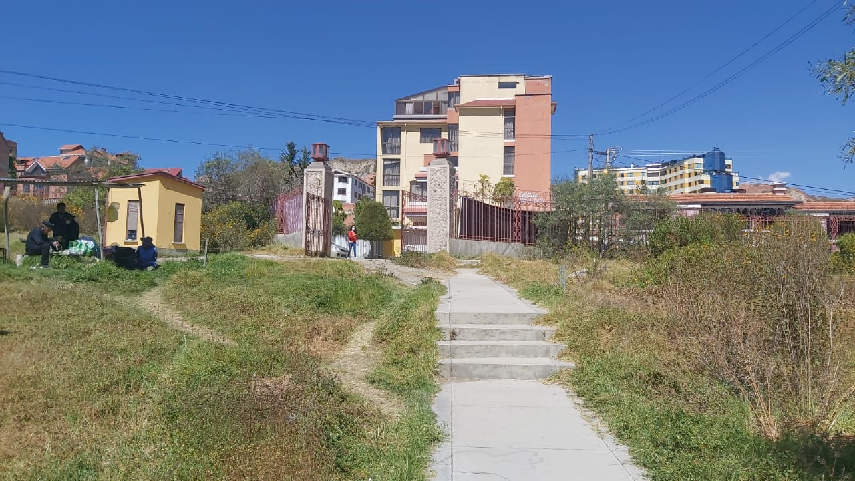
Procedimiento de vacunación en Cota Cota.
El paciente comienza el proceso haciendo fila en afueras del campus de la UMSA, ubicado en la calle 33 de Cota Cota. Con la fotocopia de su carnet de identidad en mano y si tuviese un justificativo de una enfermedad de base para registros del SEDES.

Slide 8
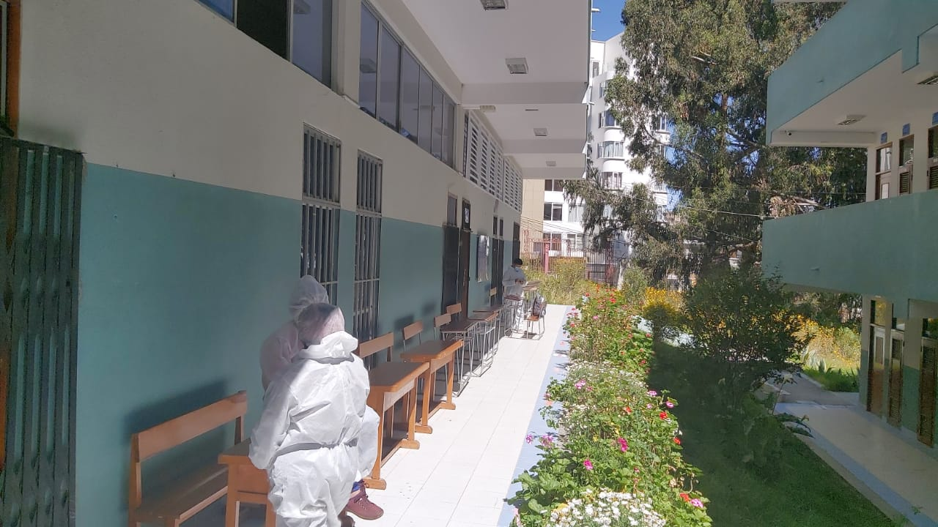
Procedimiento de vacunación en Cota Cota.
Una vez dentro, previa verificación de habilitación de vacunación, espera nuevamente antes de ingresar al área de Registros, cabe recalcar que esta espera es la cual analizaremos en este proyecto.

Slide 9
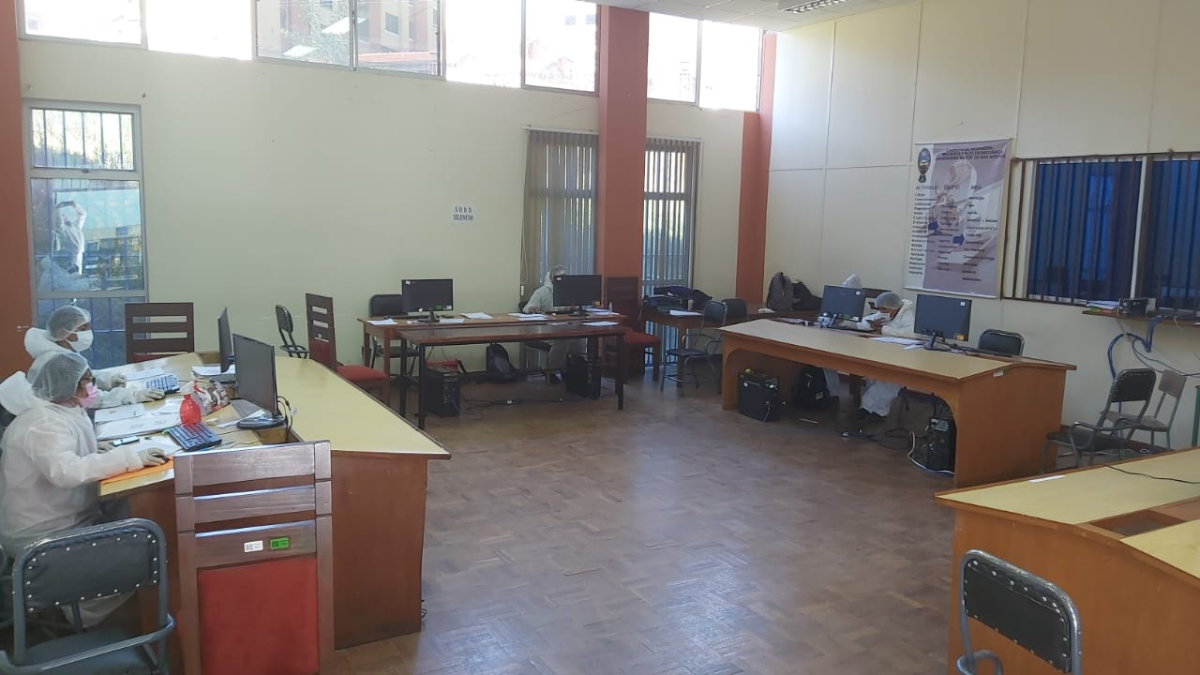
Procedimiento de vacunación en Cota Cota.
Ahora, dentro del área de Registros, el paciente pasa a una pc disponible de las 8 instaladas dentro de este ambiente. Dependiendo si dicha pc cuenta con una a 2 personas tanto para el llenado manual del registro como para el llenado virtual en las plataformas del SEDES, es que el paciente será atendido o no con celeridad.

Slide 10
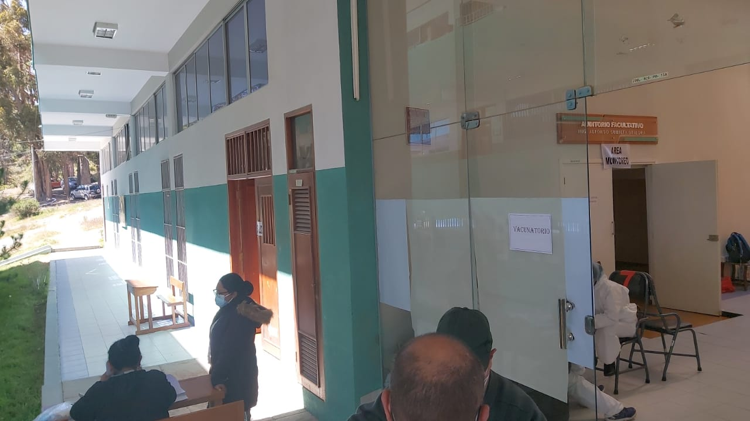
Procedimiento de vacunación en Cota Cota.
Posterior al registro es que el paciente pasa a una nueva fila, esta vez para la acción de vacunación en sí, por parte de los médicos y enfermeras del establecimiento.
Es acá donde también se presentan diferentes tipos de demora, ya que en esta parte los pacientes tienen mas preguntas hacia los galenos para el tiempo post vacuna.

Slide 11
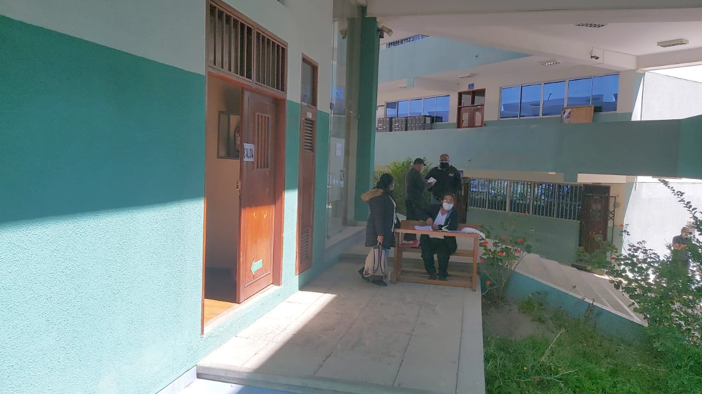
Procedimiento de vacunación en Cota Cota.
Una vez administrada la vacuna el paciente por recomendaciones medicas debe esperar en el área de Control, por el lapso de 15 minutos para ver si tiene alguna reacción desfavorable por la vacuna.
Después de este tiempo el paciente ya puede abandonar el centro de vacunación.

Slide 12
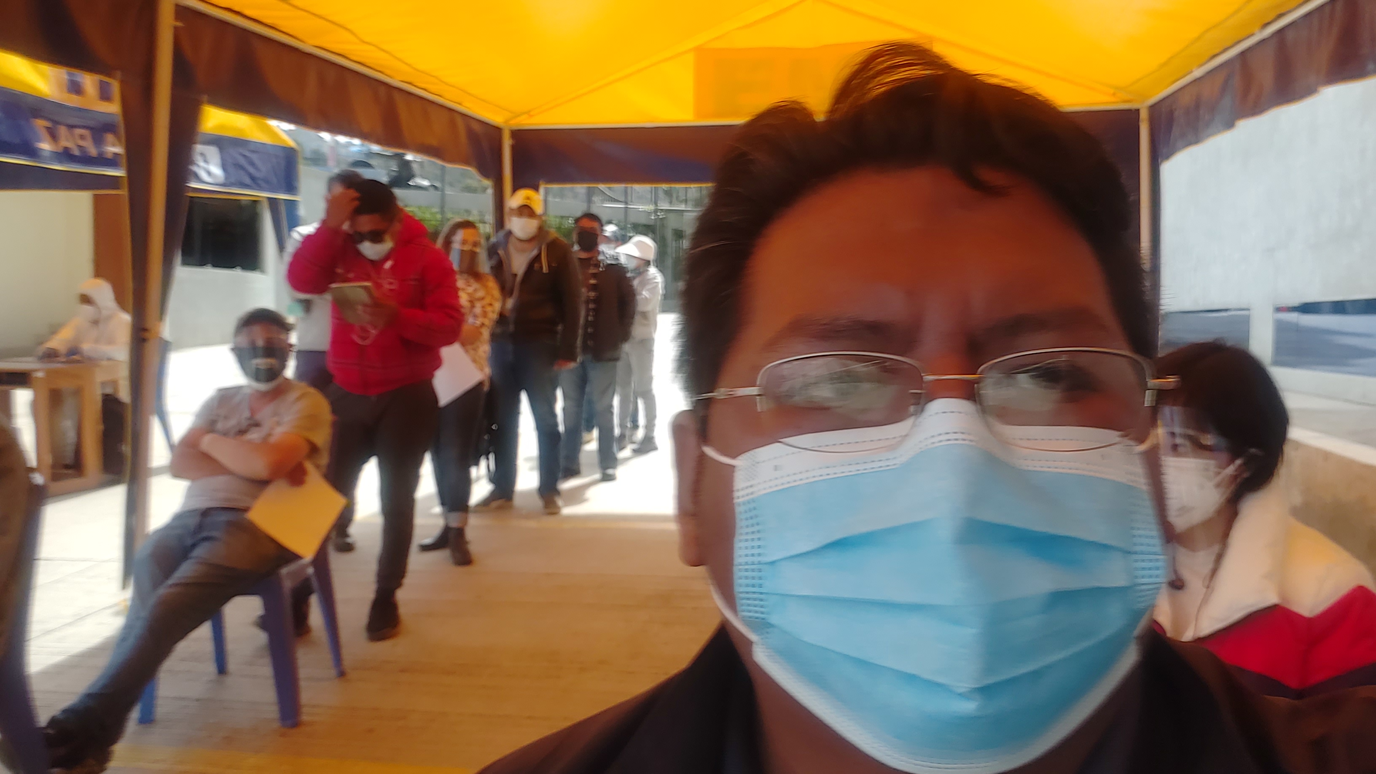
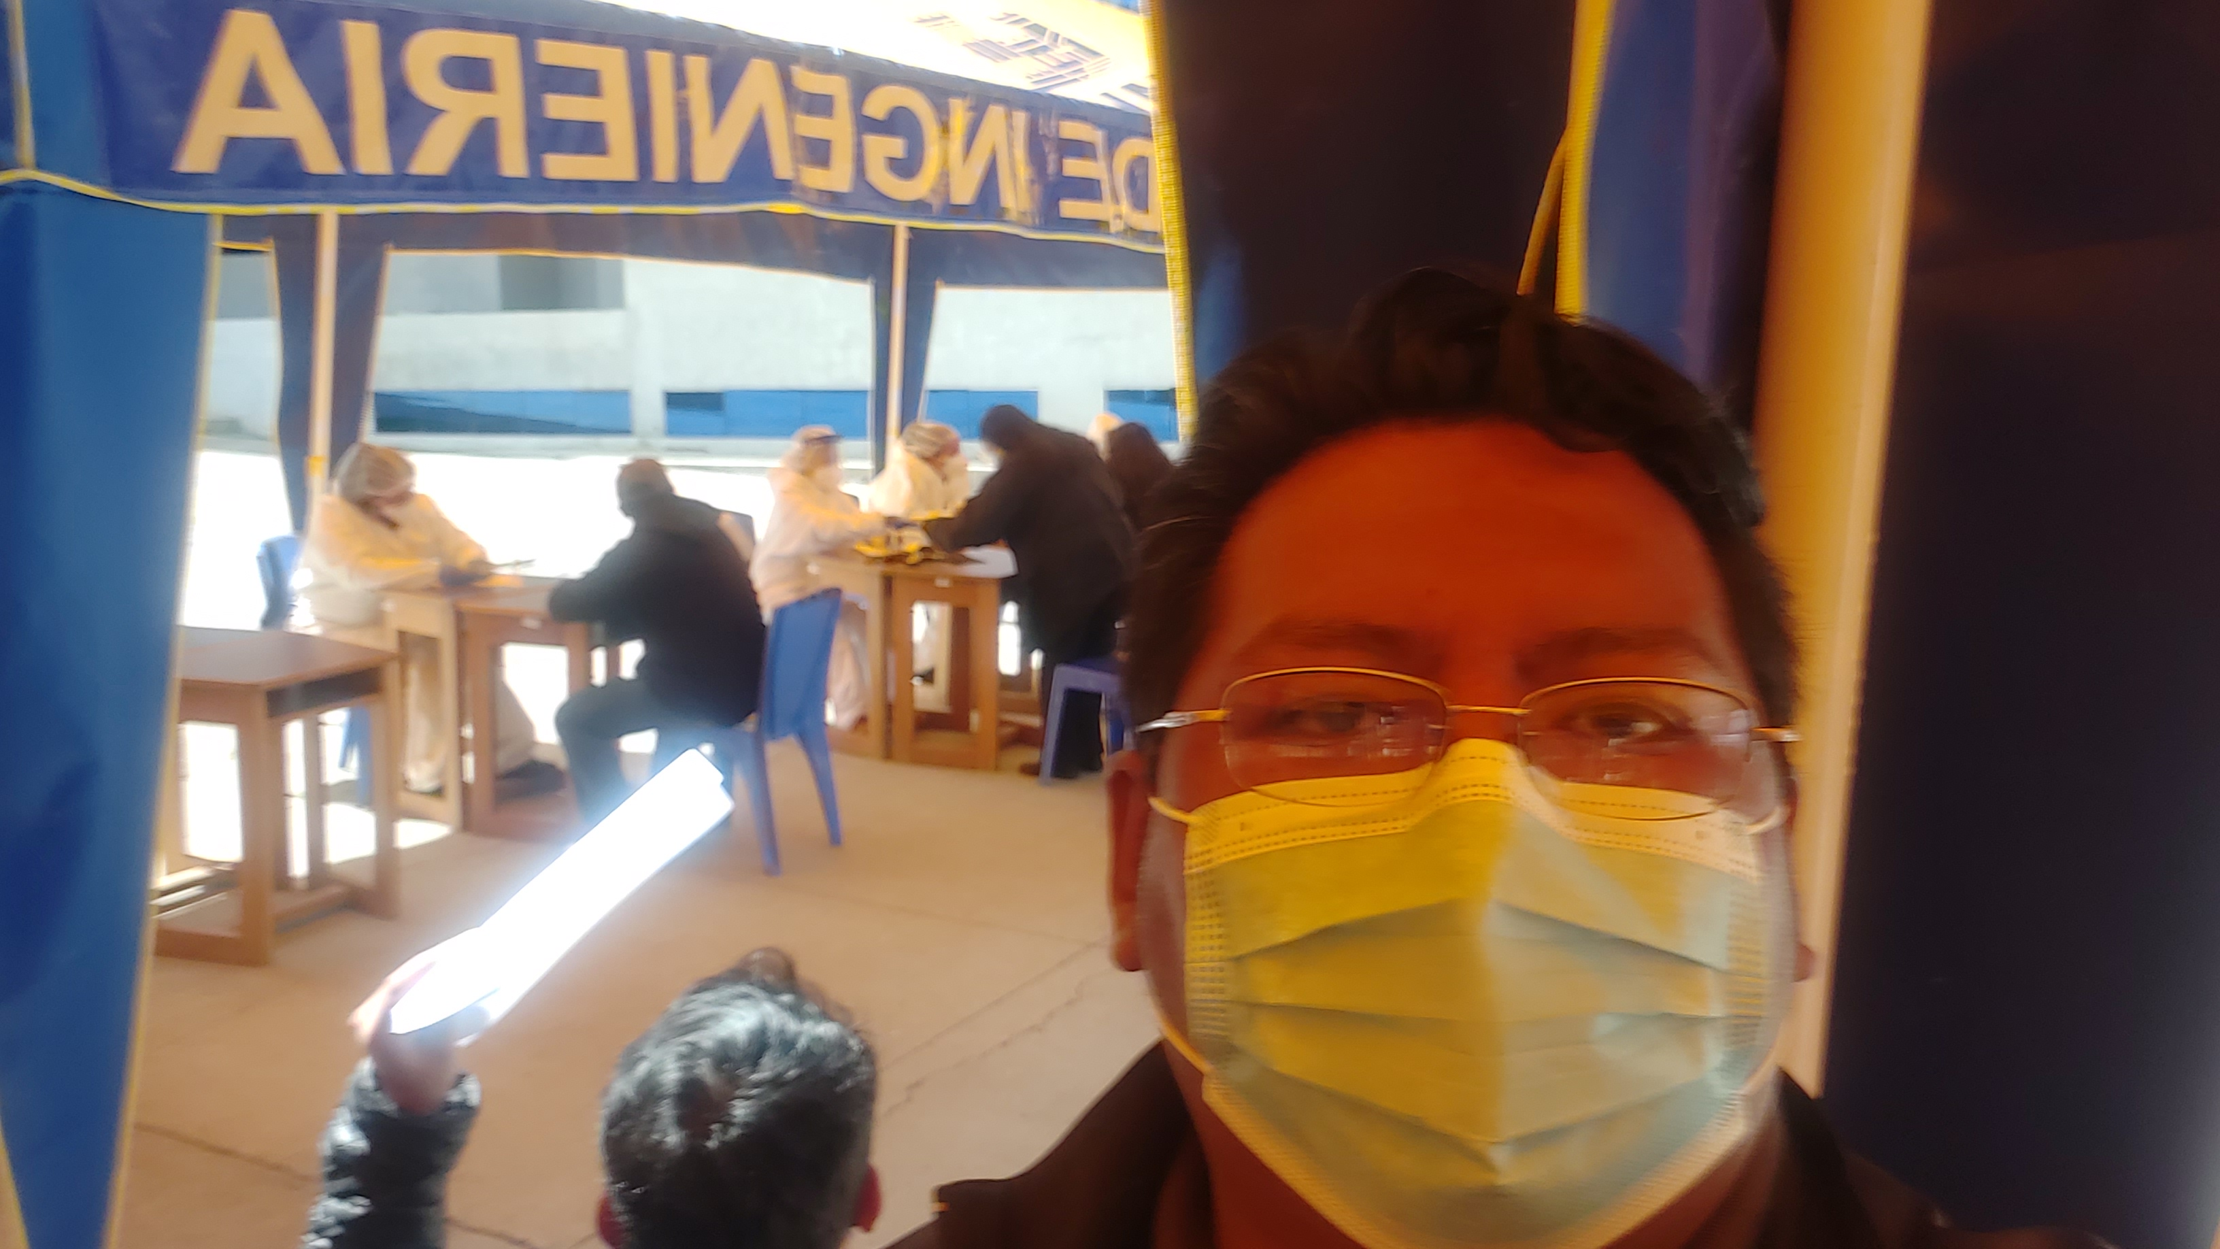
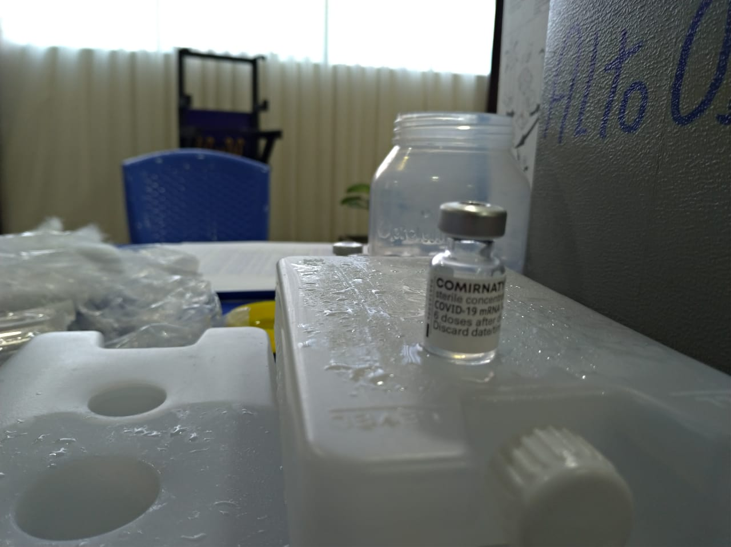
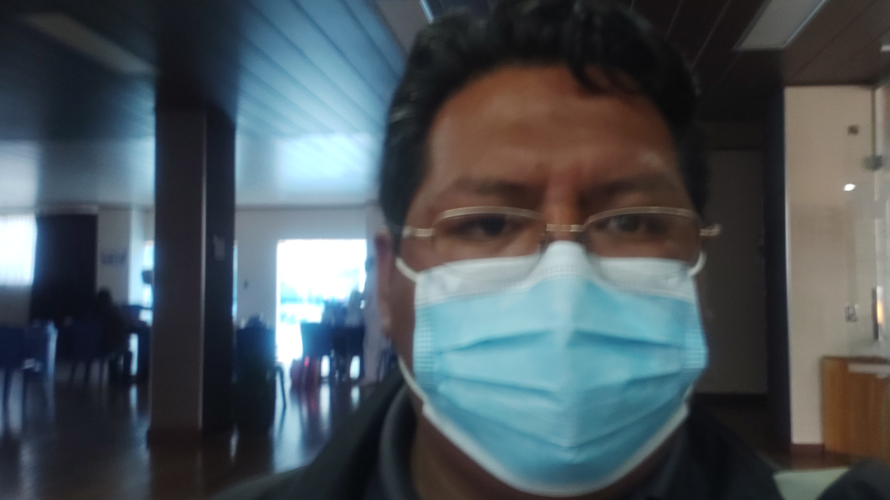
Cabe puntualizar que mi persona, junto a compañeros de la carrera fuimos inmunizados con la vacuna Pfizer en el punto de la EMI, donde observé el mismo procedimiento expuesto

Slide 13
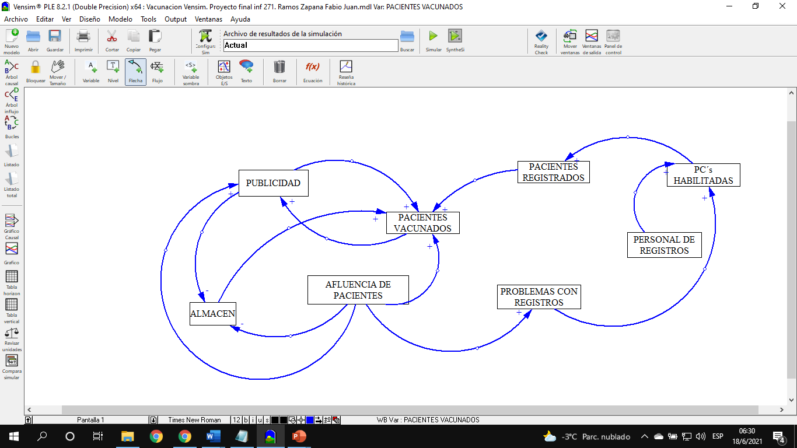
Diagrama causal

Slide 14
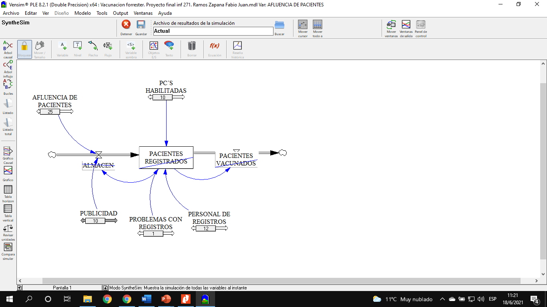
Diagrama Forrester

Slide 15
CONCLUSIONES Y RECOMENDACIONES
El modelo cumple con el Desarrollo visto en el procedimiento de vacunacion, vemos cómo los factores exógenos sobre todo en el área de registros (generalizado como Problemas con registros) afectan en demasía la cantidad de pacientes vacunados.
Estos problemas se refieren a problemas tecnicos, como mal funcionamiento de la impresora, falta de material debido a la aglomeracion repentina de pacientes, inconformidad u observaciones negativas de los pacientes, etc.
Se recomienda buena coordinacion con el personal, tanto informatico como el de salud, para evitar los problemas ya mencionados.

Slide 16
MUCHAS GRACIAS POR LA COMPRENSION…

